Slide 1
TRƯỜNG TIỂU HỌC CẨM VĂN
MÔN TIN HỌC LỚP 3
Giáo viên: Nguyễn Bá Thuần

Slide 2
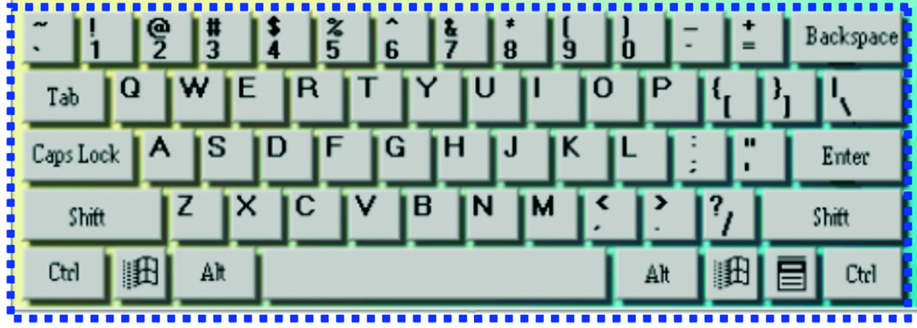
KIỂM TRA BÀI CŨ
Quan sát khu vực chính của bàn phím:
2. Tìm vị trí hàng phím cơ sở và đọc tên các phím theo thứ tự từ trái sang phải? Đọc tên hai phím có gai?
1. Em hãy tìm phím cách trên bàn phím?
Hai phím có gai

Slide 3

TIN HỌC
BÀI 2: EM TẬP GÕ HÀNG PHÍM CƠ SỞ

Slide 4

MỤC TIÊU:
- Đặt được các ngón tay đúng trên hàng phím cơ sở và thực hiện được thao tác gõ các phím ở hàng phím này đúng cách.

Slide 5
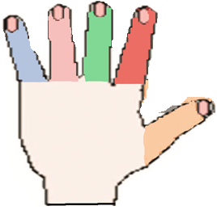
Ngón áp út
Ngón giữa
Ngón trỏ
Ngón út
Ngón cái

Slide 6
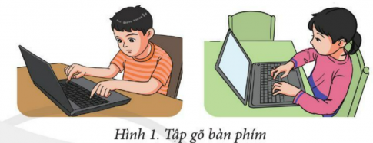
Em hãy quan sát Hình 1 và so sánh về cách gõ của hai bạn đó.

Slide 7
Đặt tay đúng trên hàng phím cơ sở
Em hãy đặt hai tay trên hàng phím cơ sở sao cho ngón trỏ trái đặt ở phím F, ngón trở phải đặt ở phím J như Hình 2. Quan sát vị trí đặt của các ngón còn lại và cho biết chúng đặt vào những phím nào?

Slide 8
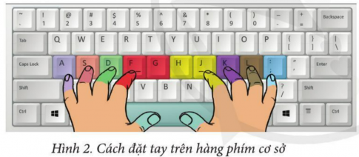

Slide 9
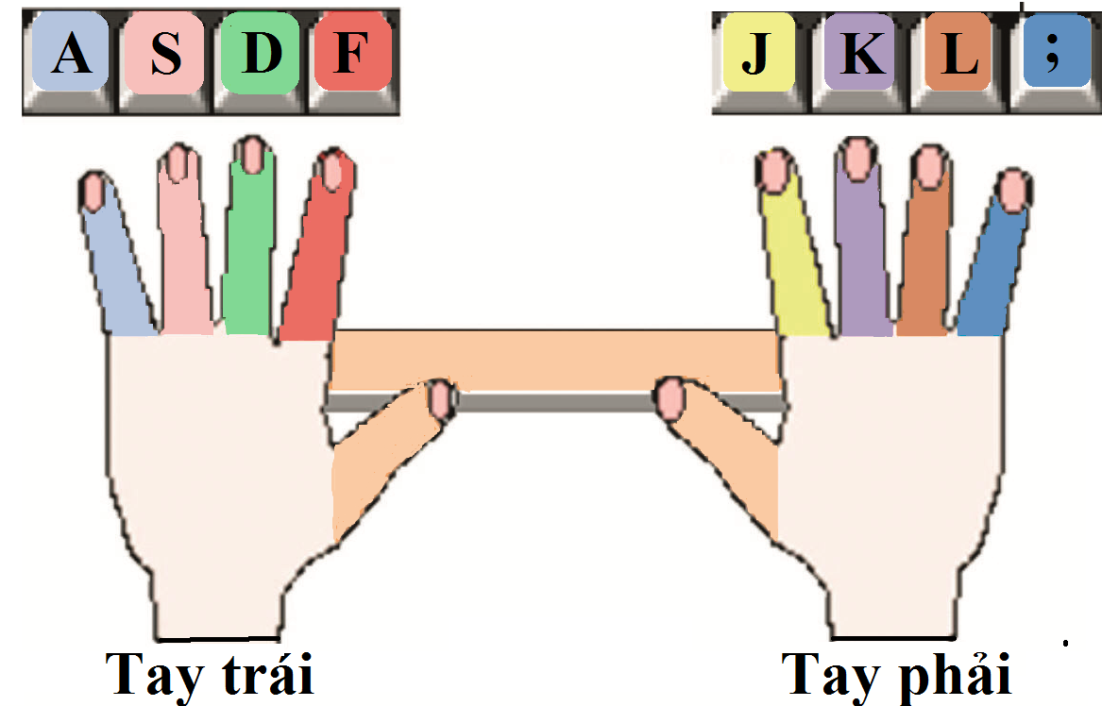
1:00
1:05
29
49
58
59
2:00
1:03
36
53
52
57
1:11
5
13
8
28
48
54
1
23
56
44
1:19
1:33
1:04
6
1:24
1:13
14
1:23
9
4
1:43
1:52
12
1:02
7
24
55
34
47
16
31
37
51
1:37
1:32
1:10
3
15
1:41
1:07
1:08
1:46
10
0
1:26
1:39
1:30
2
1:38
1:42
1:47
1:57
1:25
1:18
1:55
26
30
21
42
43
39
40
41
46
25
45
1:51
11
1:56
1:09
1:16
1:53
1:27
1:29
1:59
1:48
1:34
1:36
1:49
1:12
1:15
1:40
1:06
1:20
1:35
17
50
33
27
35
1:58
1:44
1:50
1:54
1:45
1:14
22
1:01
18
20
32
38
1:31
1:17
1:21
19
1:22
1:28
HOẠT ĐỘNG NHÓM LỚN
Quan sát hình sau:
1. Em có nhận xét gì màu của các ngón tay và màu của các phím?
2. Nêu cách đặt từng ngón tay lên các phím ở hàng cơ sở?

Slide 10
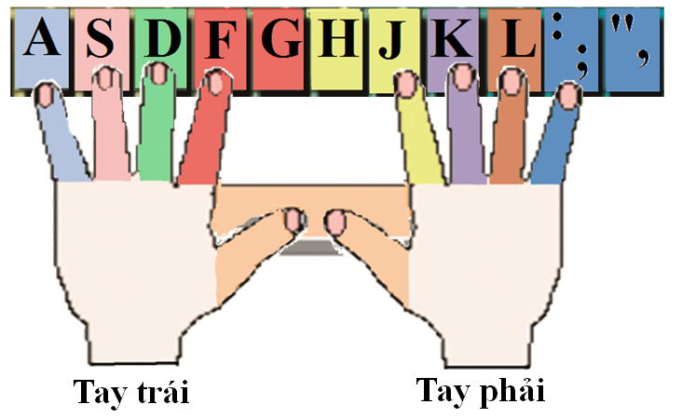

Cách đặt tay trên bàn phím:
 | Tay trái đặt vào phím | Tay phải đặt vào phím
Ngón trỏ | F | J
Ngón giữa | D | K
Ngón áp út | S | L
Ngón út | A | ;
Ngón cái | Phím cách | Phím cách
Chú ý: Chúng ta gọi 8 phím: là các phím xuất phát.

Slide 11
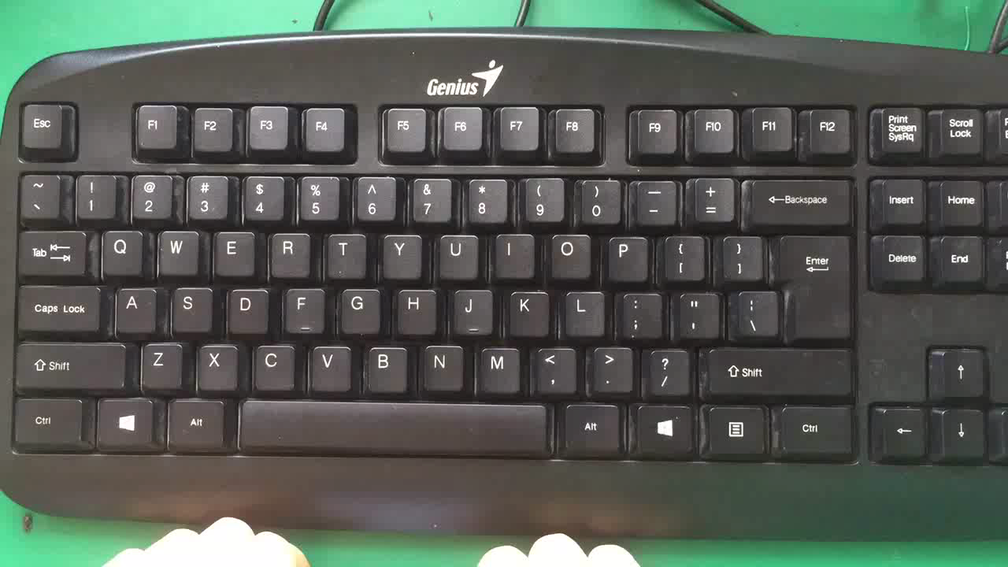

Slide 12

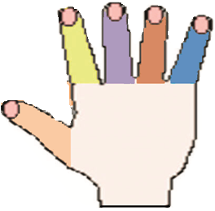

Cách đặt tay trên bàn phím:
Tay trái
Tay phải

Slide 13
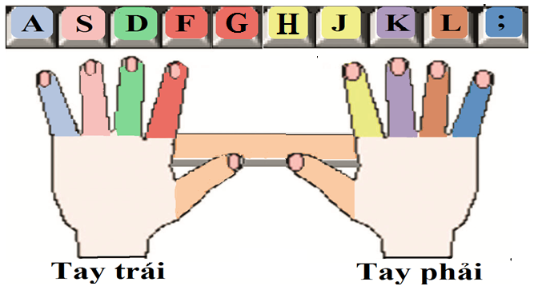
1:00
Cách gõ các phím ở hàng cơ sở:
1:05
29
49
58
59
2:00
1:03
36
53
52
57
1:11
5
13
8
28
48
54
1
23
56
44
1:19
1:33
1:04
6
1:24
1:13
14
1:23
9
4
1:43
1:52
12
1:02
7
24
55
34
47
16
31
37
51
1:37
1:32
1:10
3
15
1:41
1:07
1:08
1:46
10
0
1:26
1:39
1:30
2
1:38
1:42
1:47
1:57
1:25
1:18
1:55
26
30
21
42
43
39
40
41
46
25
45
1:51
11
1:56
1:09
1:16
1:53
1:27
1:29
1:59
1:48
1:34
1:36
1:49
1:12
1:15
1:40
1:06
1:20
1:35
17
50
33
27
35
1:58
1:44
1:50
1:54
1:45
1:14
22
18
20
32
38
1:31
1:17
1:21
19
1:22
1:28
1:01
HOẠT ĐỘNG NHÓM 2
Quan sát hình sau:
Dựa vào màu của các ngón tay và màu của các phím, em hãy nêu cách gõ các phím ở hàng cơ sở?

Slide 14
2. Cách gõ các phím ở hàng cơ sở:
 | Tay trái gõ phím | Tay phải gõ phím
Ngón trỏ | F G | J H
Ngón giữa | D | K
Ngón áp út | S | L
Ngón út | A | ;
Ngón cái | Phím cách | Phím cách

Slide 15




















a
s
d
f
g
h
j
k
l
;
Tay trái
Tay phải

Slide 16
a
s
d
f
g
h
j
k
l
;
Tay trái
Tay phải
Chú ý : - Sau khi gõ xong phím G hoặc H phải đưa ngón tay trở về phím xuất phát tương ứng là F hoặc J.
K
L
A
S
F
G
H
J
;
CACH
D

Slide 17
Tập gõ với phần mềm RAPIDTYPING
RapidTyping là phần mềm giúp em luyện gõ 10 ngón trên bàn phím chính xác và nhanh hơn.
Em hãy kích hoạt phần mềm RapidTyping, thực hiện theo hướng dẫn ở Hình 3 để tập gõ hàng phím cơ sở.

Slide 18
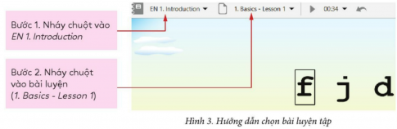
Đặt các ngón tay đúng cách trên hàng phím cơ sở: mỗi ngón tay chỉ gõ các phím cùng màu tương ứng. Gõ đúng theo các chữ cái hiện ra trên màn hình. Giữa các chữ cái em gõ dấu cách (space).

Slide 19

Bạn Vân Giang tập gõ theo hướng dẫn. Khi kết thúc, phần mềm RapidTyping báo kết quả của bạn Vân Giang như Hình 4.

Slide 20

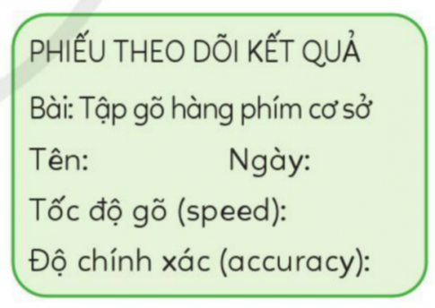
THỰC HÀNH
Em hãy chọn EN2. Beginner, bài 1 Basics - Lessons 1 và bài 1. Basics - Lesson 2 để luyện tập. Em hãy ghi lại các kết quả tập gõ của mình vào phiếu như mẫu bên. Đối chiếu kết quả các lần gõ, em có nhận thấy tốc độ và độ và độ chính xác của em tăng lên không?

Slide 21


Ai nhanh hơn?
Hãy chọn phương án đúng.
Câu 1: Để gõ các phím F,G ta dùng ngón tay nào ?
Ngón trỏ
tay trái
2. Ngón giữa
tay trái
3. Ngón trỏ
tay phải
4. Ngón út
tay phải
Câu 2: Để gõ các phím H, J ta dùng ngón tay nào ?
1. Ngón út
tay phải
2. Ngón giữa
tay trái
3. Ngón trỏ
tay phải
4. Ngón trỏ
tay trái
Câu 3: Để gõ phím cách ta dùng ngón tay nào ?
Ngón trỏ
tay trái
2. Ngón cái
tay trái hoặc tay phải
3. Ngón trỏ
tay phải

Slide 22




TIẾT HỌC ĐẾN ĐÂY LÀ KẾT THÚC
Chúc các em chăm ngoan học giỏi

